Slide 1
Prezentacja Województwa Wielkopolskiego
Elementy historyczne

Slide 2

Herb
Herb województwa wielkopolskiego to w polu czerwonym orzeł srebrny, z przepaską złotą na skrzydłach, złotym dziobem zwróconym w prawo, złotymi nogami i złotą przewiązką na ogonie, w polu czerwonym umieszczony na planie trójkątnej gotyckiej tarczy herbowej. Jest to uszczerbiony (pozbawiony korony) orzeł wzorowany na herbie z pieczęci majestatycznej Przemysła II.

Slide 3
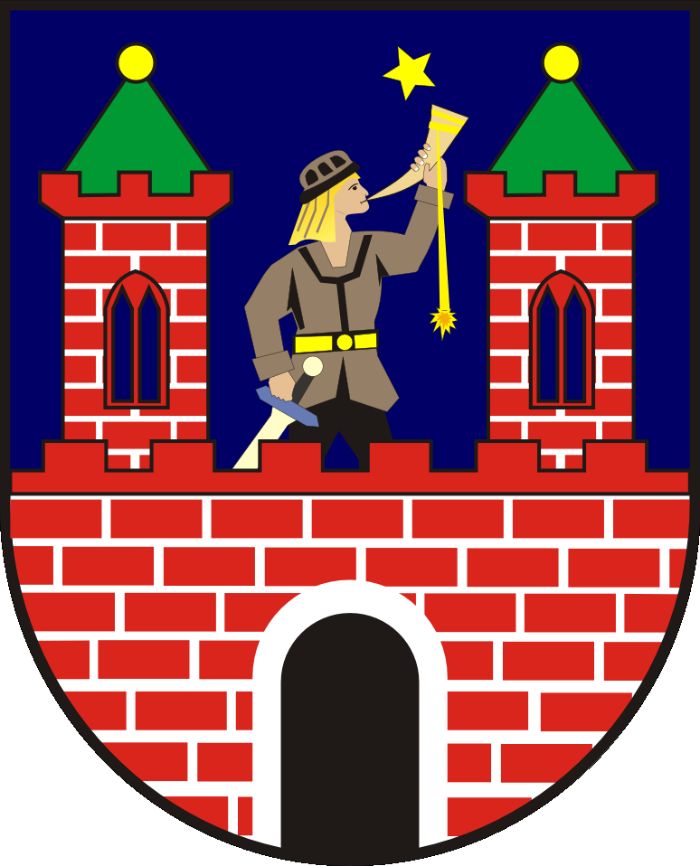
Kalisz
Od 1314 do II rozbioru Polski Kalisz był stolicą województwa kaliskiego. Kalisz uzyskał prawo składu w 1496 roku. W czasach Rzeczypospolitej Obojga Narodów w Kaliszu mieściła się kasa szafarzy podatków dla Wielkopolski. Następnie został stolicą departamentu kaliskiego w Księstwie Warszawskim, w Królestwie Polskim stolicą województwa (do 1837), później (w latach 1837–1845 i 1867–1918) stolicą guberni. W latach 1975–1998 był stolicą województwa kaliskiego.

Slide 4
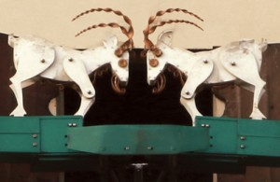
Poznań
Podczas remontu Ratusza w XVI w. zamówiono u mistrza ślusarskiego Bartłomieja Wolfa nowy zegar, który posiadał trzy pełne tarcze i jedną pół tarczę oraz „urządzenie błazeńskie, mianowicie koziołki”. Zegar zainstalowano w 1551 roku. W roku 1675 piorun uderzył w wieżę, niszcząc ją wraz z zegarem i koziołkami. W 1913 r. koziołki powróciły na wieżę.
Obecny mechanizm koziołków pochodzi z końca XX wieku (wymieniono go również w 1954).

Slide 5
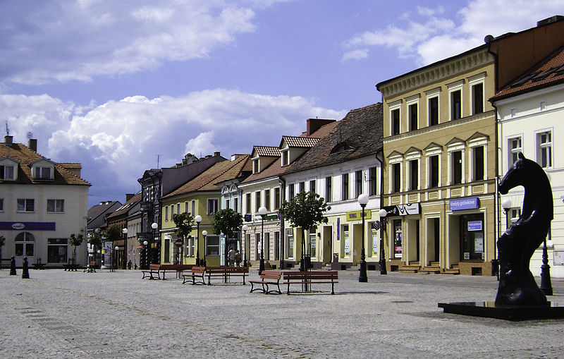
Konin
Miasto na prawach powiatu w środkowej Polsce, w województwie wielkopolskim, położone w Dolinie Konińskiej, nad Wartą, siedziba powiatu konińskiego, główny ośrodek Konińskiego Zagłębia Węgla Brunatnego.
Konin był miastem królewskim Korony Królestwa Polskiego.

Slide 6
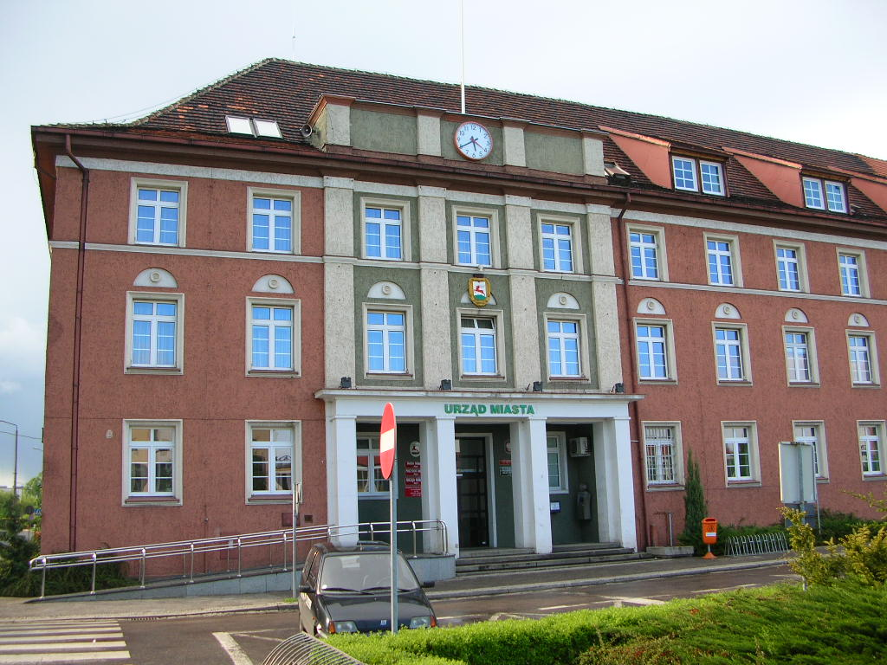
Piła
Miasto rozwinęło się z niewielkiej osady rybackiej położonej nad dolną Gwdą, wśród lasów. Prawa miejskie najprawdopodobniej otrzymało w XV wieku, w 1513 przywileje te zostały potwierdzone przez króla Zygmunta I Starego. W wyniku 1. rozbioru Polski miasto stało się częścią Królestwa Prus i pozostało po niemieckiej stronie granicy po I wojnie światowej. W 1945 Piłę ogłoszono miastem-twierdzą i włączono w skład umocnień Wału Pomorskiego. Zniszczenia wojenne sięgnęły 70% (90% w śródmieściu). Po II wojnie światowej miasto zostało zbudowane praktycznie od nowa.

Slide 7
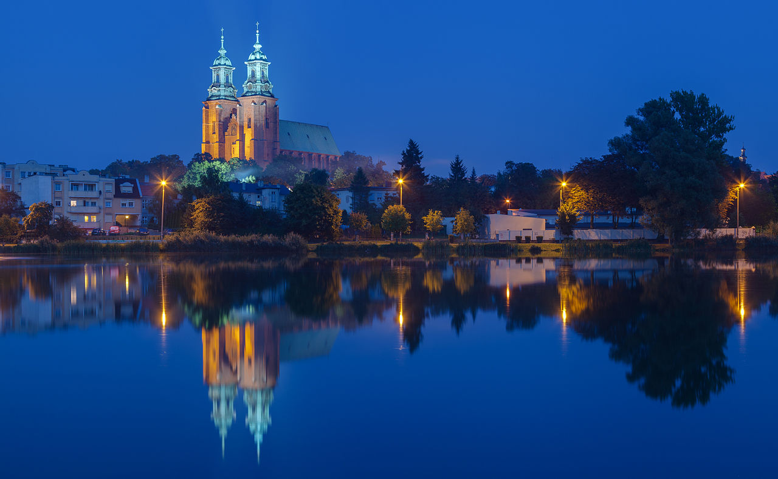
Gniezno
Pierwsze ślady osadnictwa na terenach dzisiejszego Gniezna pochodzą z sprzed 8–10 tys. Lat. Pierwszy gród w Gnieźnie, jeden z grodów centralnych państwa Polan, został wzniesiony na Wzgórzu Lecha w latach 940–941; znacznie rozbudowany i zmodernizowany w czasach Mieszka I, stał się siedzibą władców piastowskich jako główny gród państwa Polan. Mieszko I po 966 zbudował kościół, w którym pochowano jego żonę Dobrawę.. W X w. Gniezno stanowiło jeden z grodów stołecznych państwa Piastów, obok m.in. Ostrowa Lednickiego, Poznania i Giecza . Około 991 roku, jedyną formalną stolicą państwa polskiego było Gniezno. W owym czasie był to także gród o bardzo ważnym znaczeniu militarnym.

Slide 8
KONIEC
Autorzy: A.Bartkowski i D.Rosicki, M.Przeczewski, klasa IV

